Slide 1
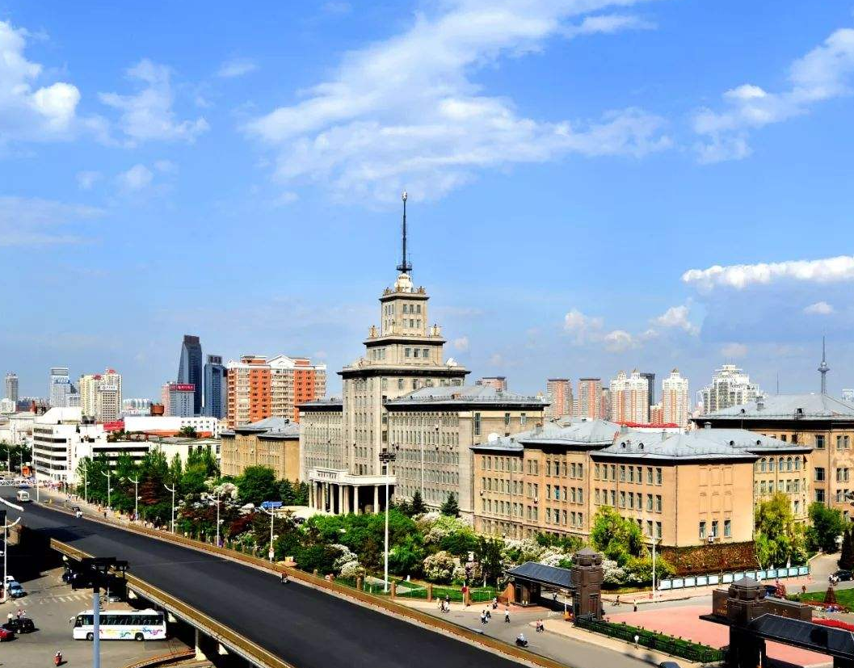
考研经验分享
黄朝阳

Slide 2
1
目标学校的选择
2
身体及心态的准备
内 容
3
备考
4
自律

Slide 3
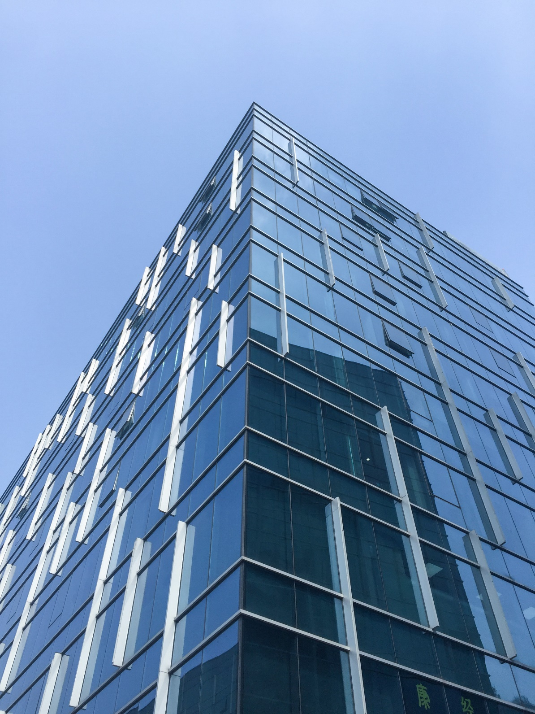

PART
1
目标
院校

Slide 4
目标要定的高
1. 清华 2. 哈工大本部/深圳（有区别）
3. 研究所 做足准备充分了解再做最终选择
上海交大考研难度比工大高很多，对外校不友好
哈工大考研能保证绝对公平
下定决心
考研很难。比高考难得多。一鼓作气，冲！

Slide 5
PART
2
各方面
准备

Slide 6
锻炼身体
初期每天坚持锻炼，后期学累了适当放松。
“适量”——戒掉自我放纵的习惯。
端正心态
所做的一切都是为了自己
所谓“努力成为更好的自己”
下定决心。时刻提醒自己
不要给自己留后路

Slide 7
PART
3
备考

Slide 8
2019年考研初试成绩
数学 87 专业课 130
英语 71 政治 76 总分 364
数学：刷题（真题） 自控：课本+往年题（硬啃）
英语：背单词+刷阅读题 政治：背肖4
骄兵必败
数学题做得不够多、自控往年真题做不足2遍、静不下心

Slide 9
资料推荐
数学：《李》内容极丰富，但一开始就啃容易啃不动。刚开始我用的《张》。《李》概率论，《张》线性代数。
自控：哈工大课本 英语：扇贝单词
政治：肖秀荣系列
复试：一定要重视！一定要初试结束后就开始！

Slide 10
PART
4
自律

Slide 11
反正也没人联系--不带手机
视游戏如洪水猛兽--远离游戏
作息时间表
7：00/7：30起床 8：30前背单词
上午 8：30-11：30 下午 13/14：00-17：10
晚自习 18：30-22：30 睡觉 23：30
一天至少10h

Slide 12
树林美丽，幽暗而深邃；
但我有诺言，尚待实现；
仍需奔行百里，方可安睡。

